Slide 1
Deep Learning Project Smoking Detection
4조 김영선, 송수빈, 정수현

Slide 2
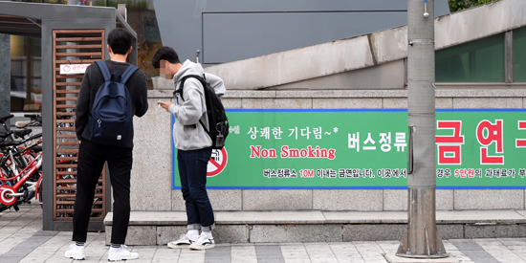
주제
횡단보도, 버스 정류장 등 금연 구역에서 흡연하는 사람들
CCTV로 자동 감지해서 기록하자!

Slide 3
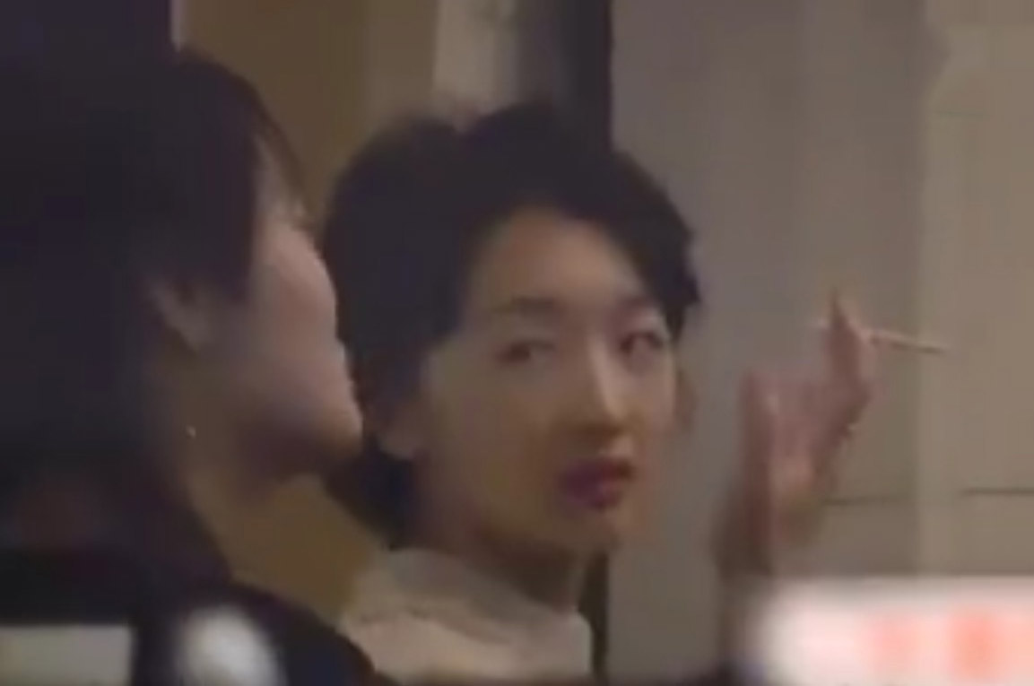
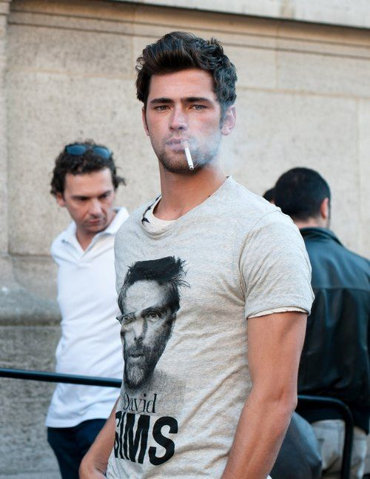
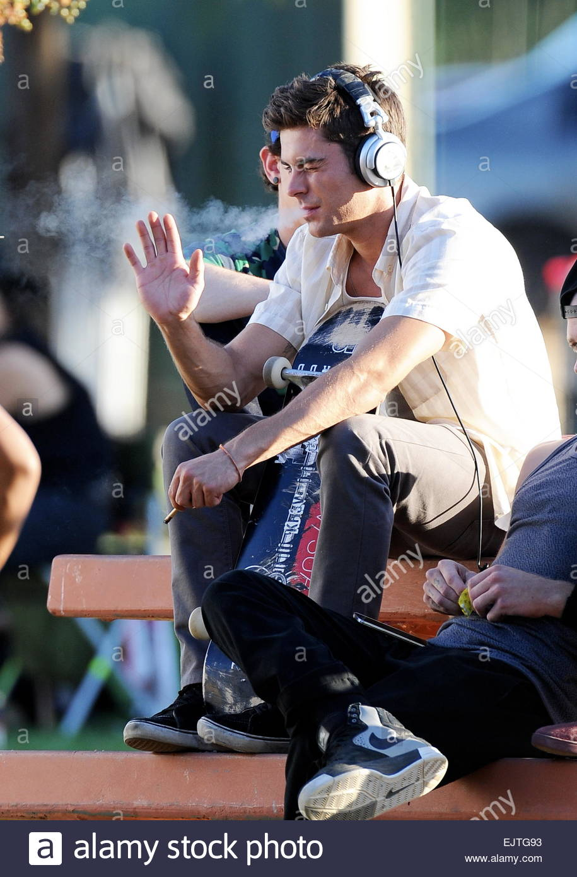
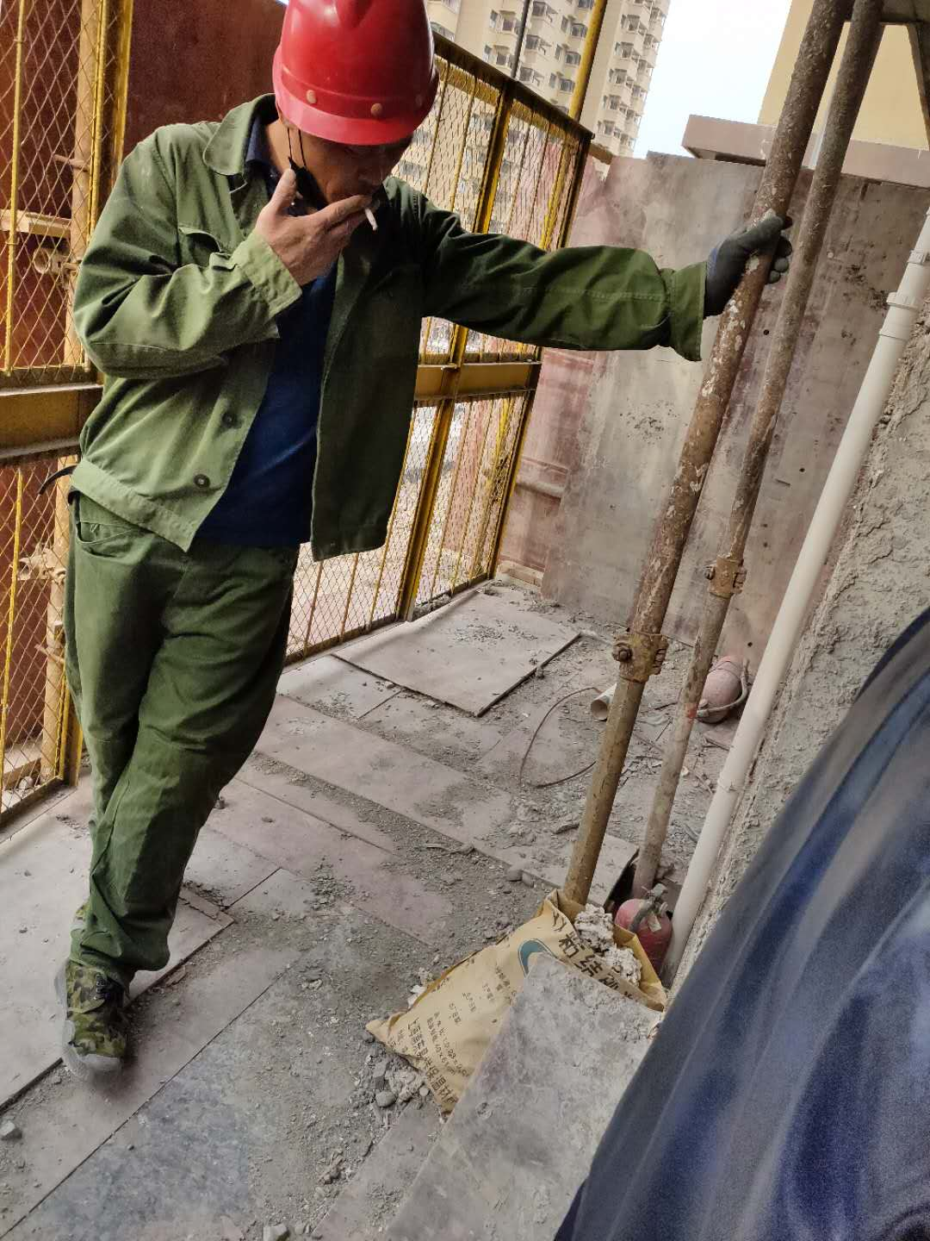
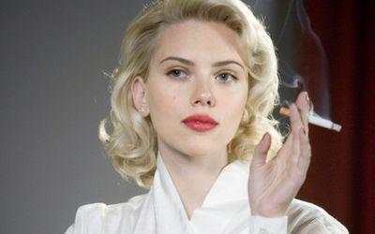
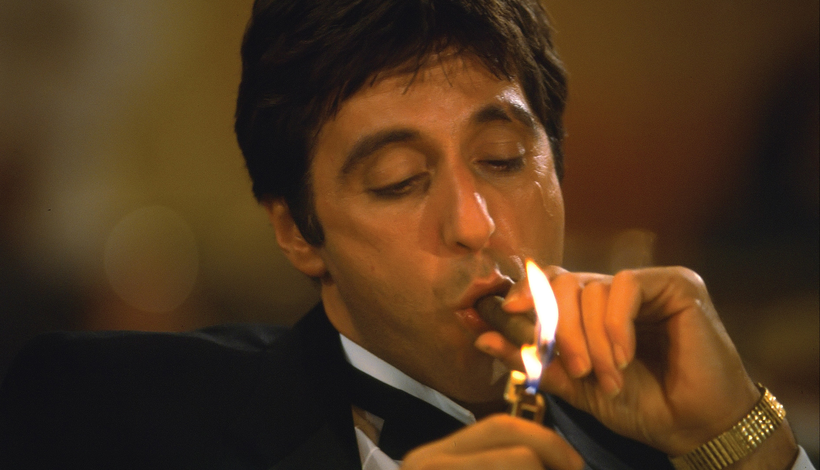
1. 데이터 수집
kaggle.com → cigarette dataset 다운로드

Slide 4
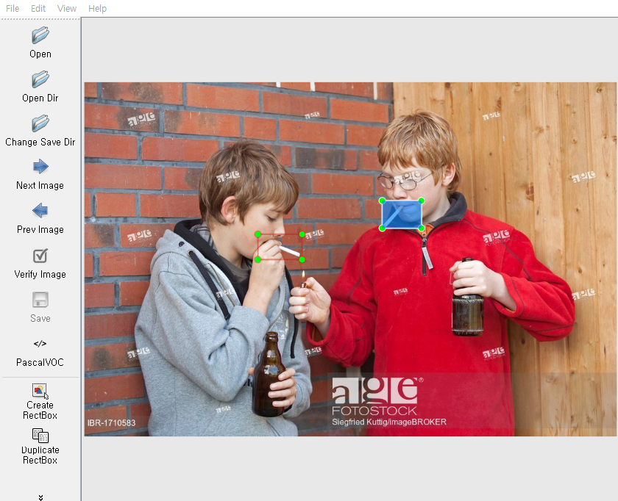
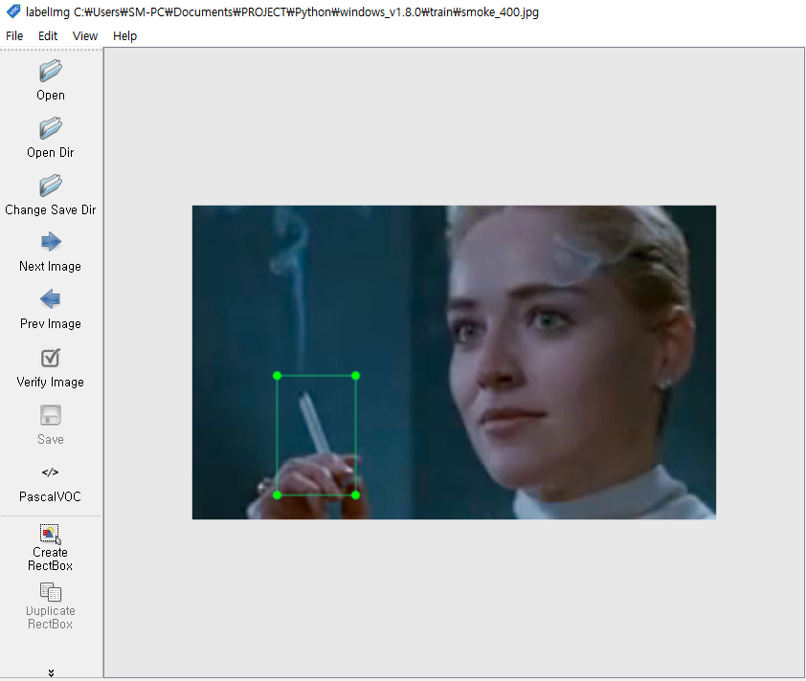
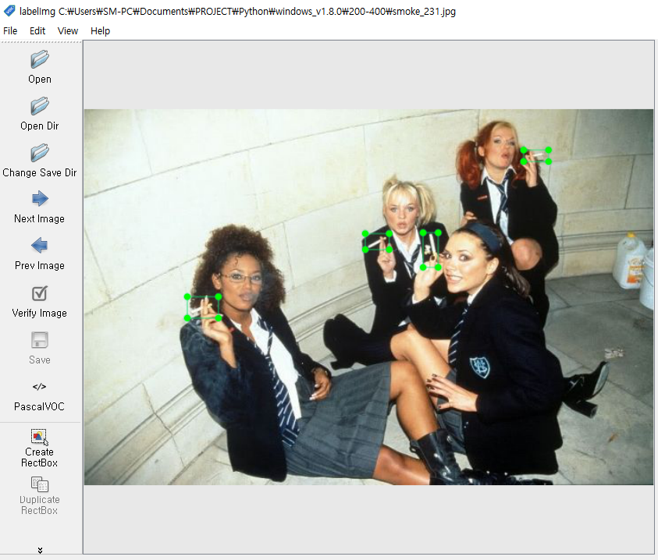
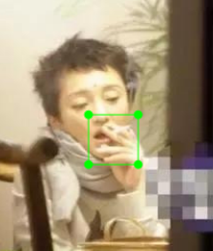
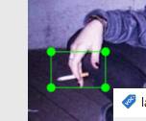
2. Labeling(라벨링)
담배를 쥐고 있는 손과
담배를 물고 있는 입을 포함해서 담배 라벨링

Slide 5
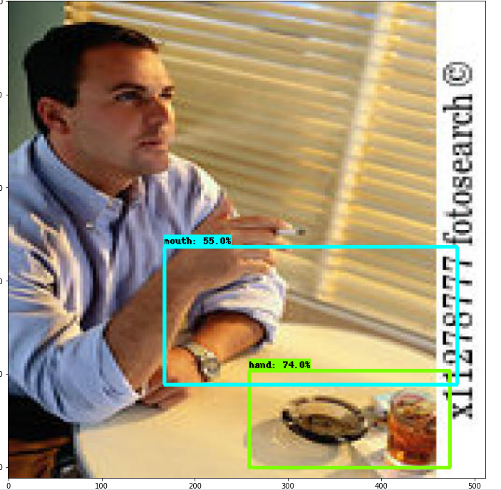
3. Learning(학습)-시행착오
 num_steps=500으로 학습

Slide 6
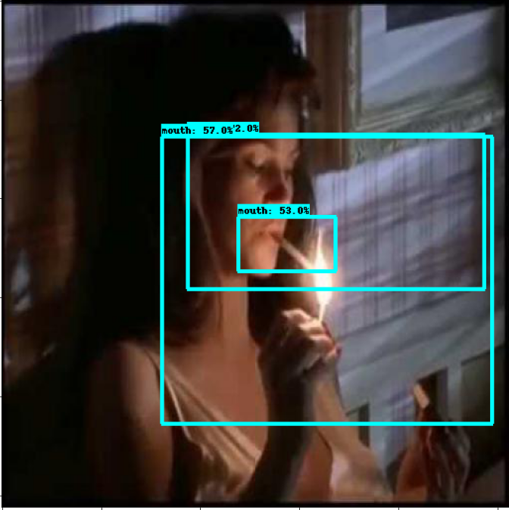
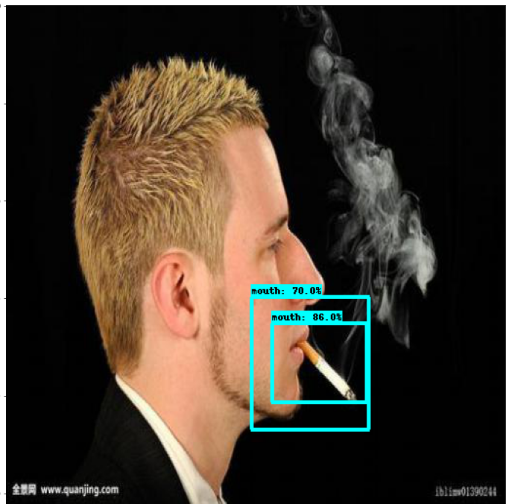
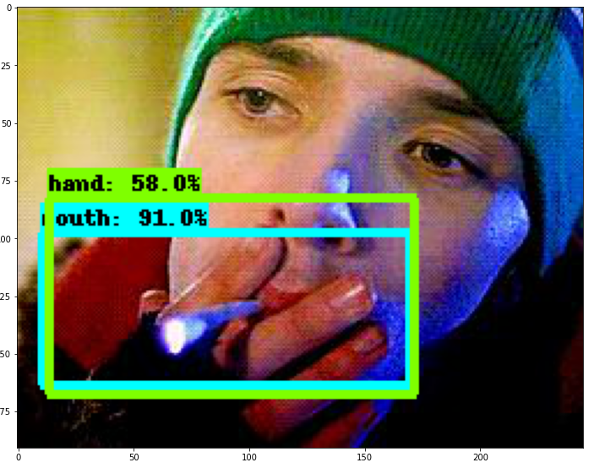
3. Learning(학습)-시행착오
 num_steps=1000으로 학습

Slide 7
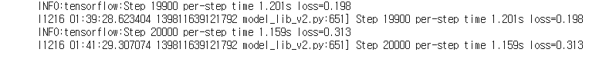
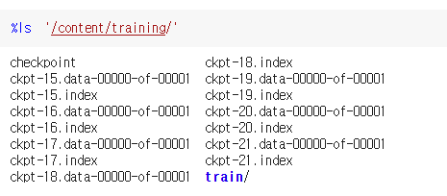
3. Learning(학습)
① num_steps=20000으로 학습
② ckpt-21번까지 생성됨

Slide 8
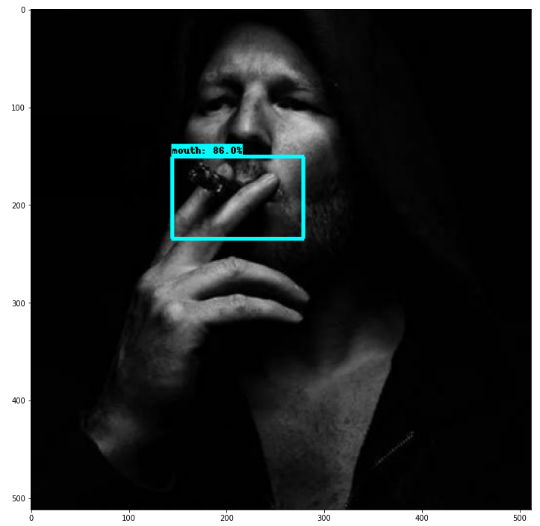
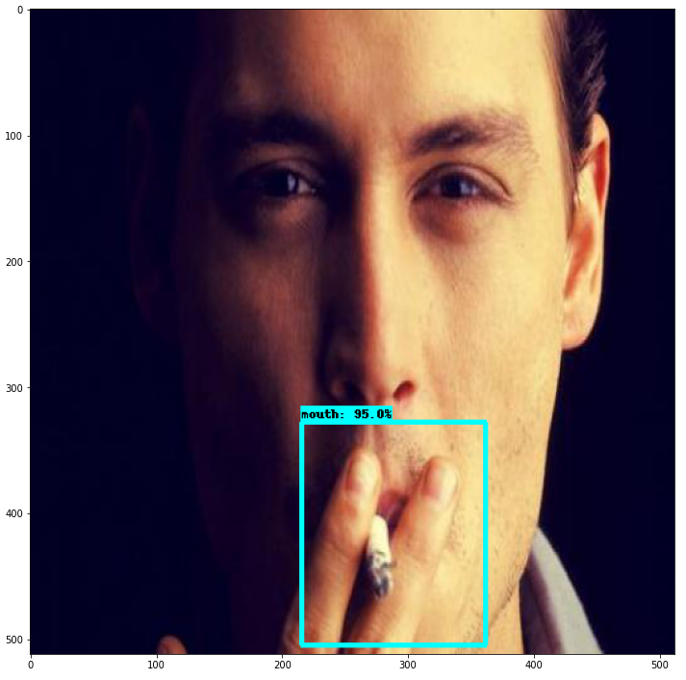
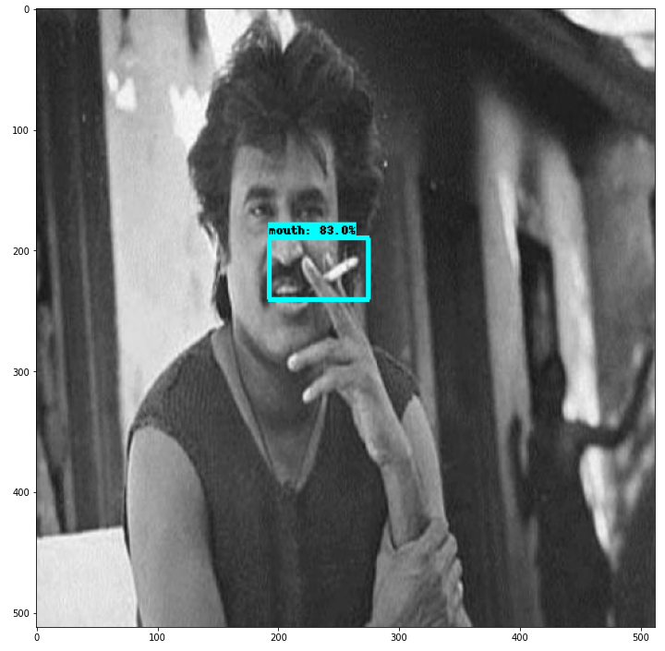
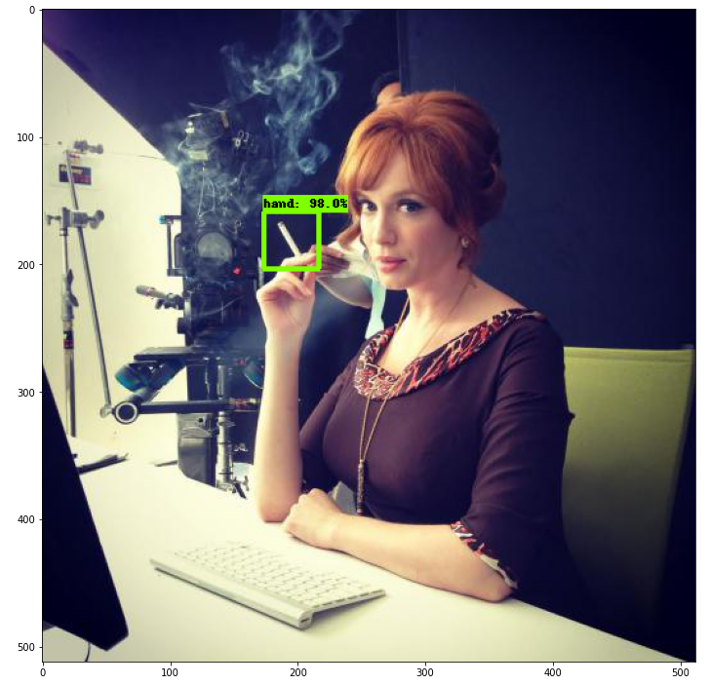
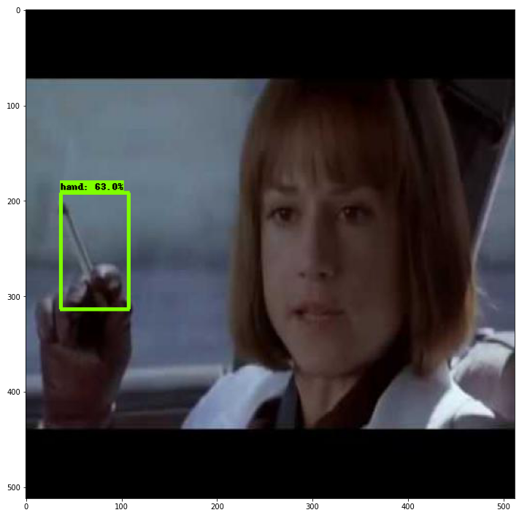
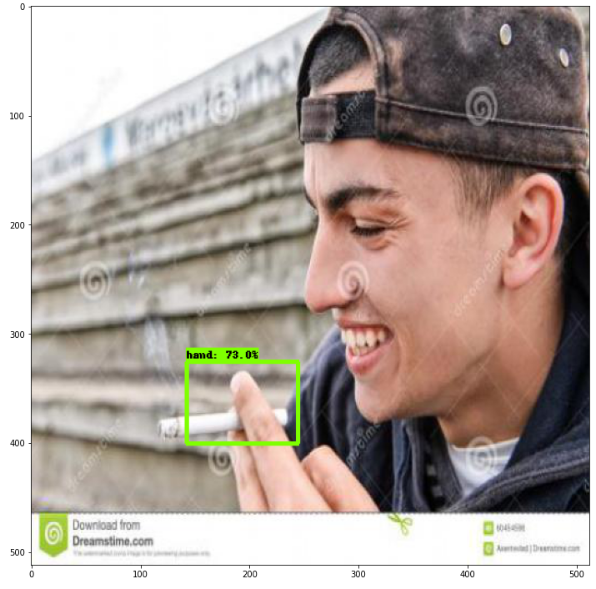
3. Learning(학습)
③ test 이미지로 실행 결과

Slide 9
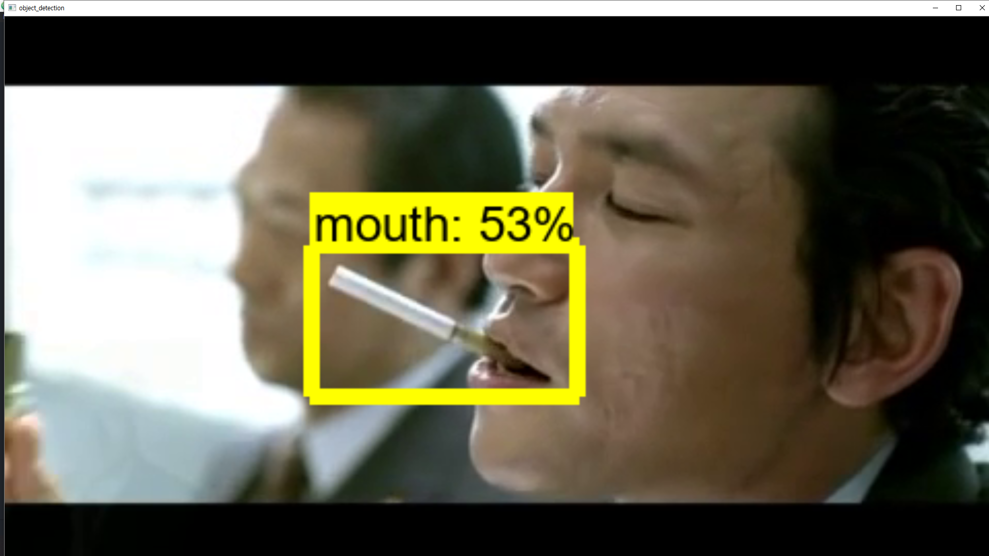
4. 적용
학습으로 나온 tar.gz 파일을 tf2.2_object_detection_tutorial_Video.py 코드와 연결 후 실행 결과

Slide 10
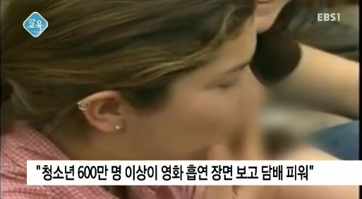
5. 추가 기능
영화나 드라마에서 자주 등장하는 흡연 장면 → 청소년에게 흡연 욕구 ↑
컴퓨터가 인식해서 담배를 자동으로 모자이크 해주는 것은 어떨까?

Slide 11
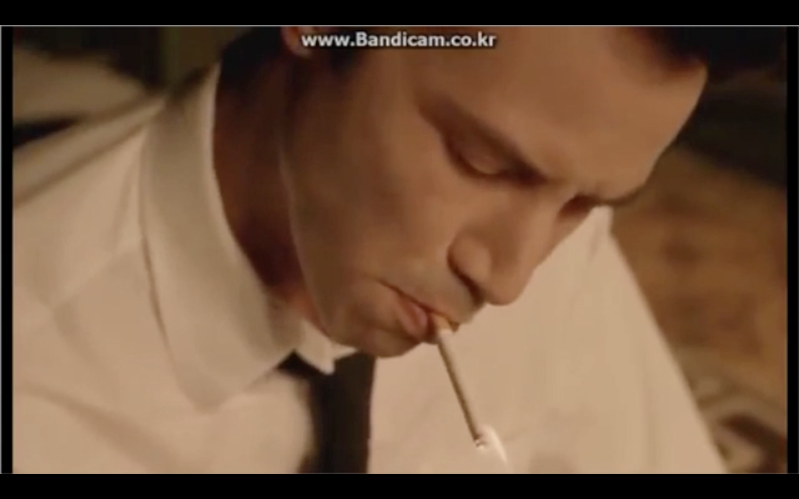

5. 추가 기능

Slide 12
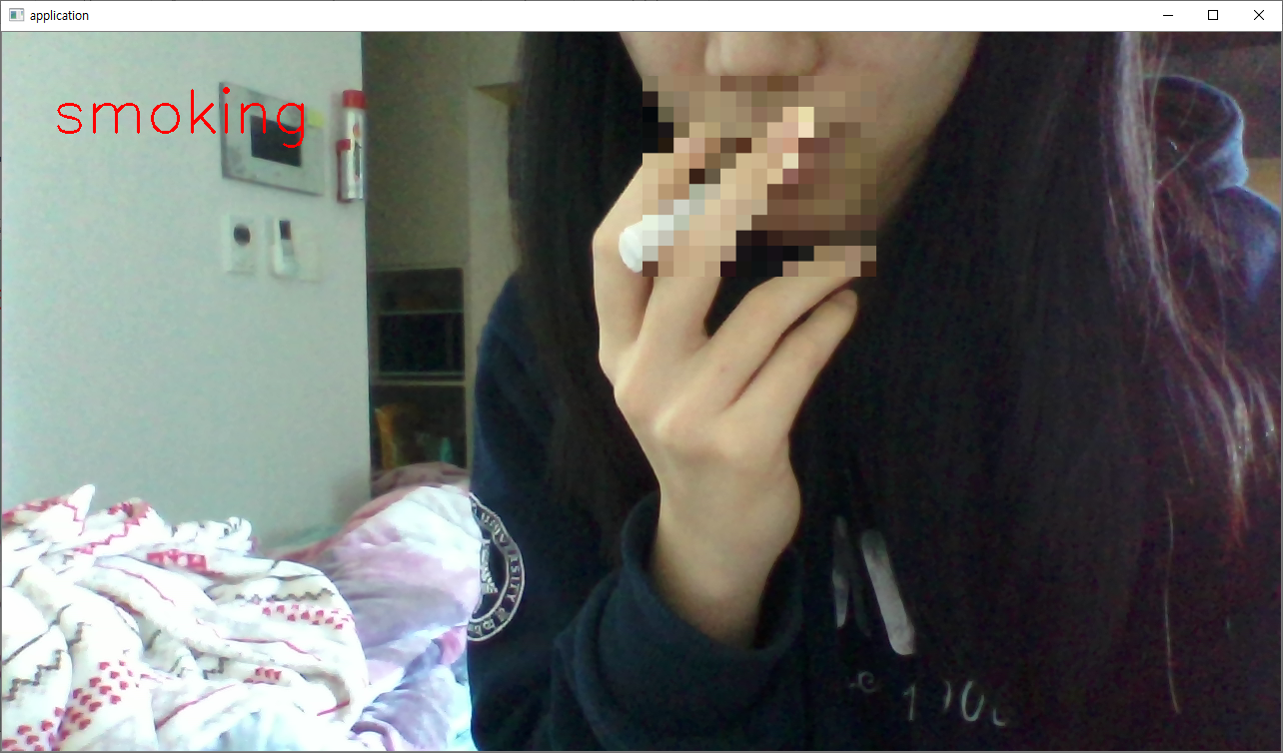
6. 전체 기능 정리
금연 구역에서
흡연자 자동 감지
담배 영역 모자이크 처리
(영화/드라마에서 자동 모자이크)

Slide 13
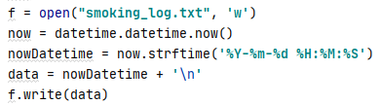
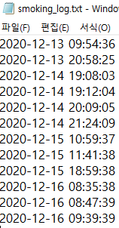
6. 전체 기능 정리
흡연 기록 로그 데이터로 남기기

Slide 14
7. 개선 방안
- 데이터셋이 더 많고 다양해야 함
* 사이즈를 바꾸거나 회전시킨 이미지 등 다양한 데이터를 대상으로 라벨링을 진행해야 한다.
* 흔한 흰색 담배뿐만 아니라 검정색 담배, 파이프 등 다양한 담배 이미지 데이터가 필요하다.

Slide 15
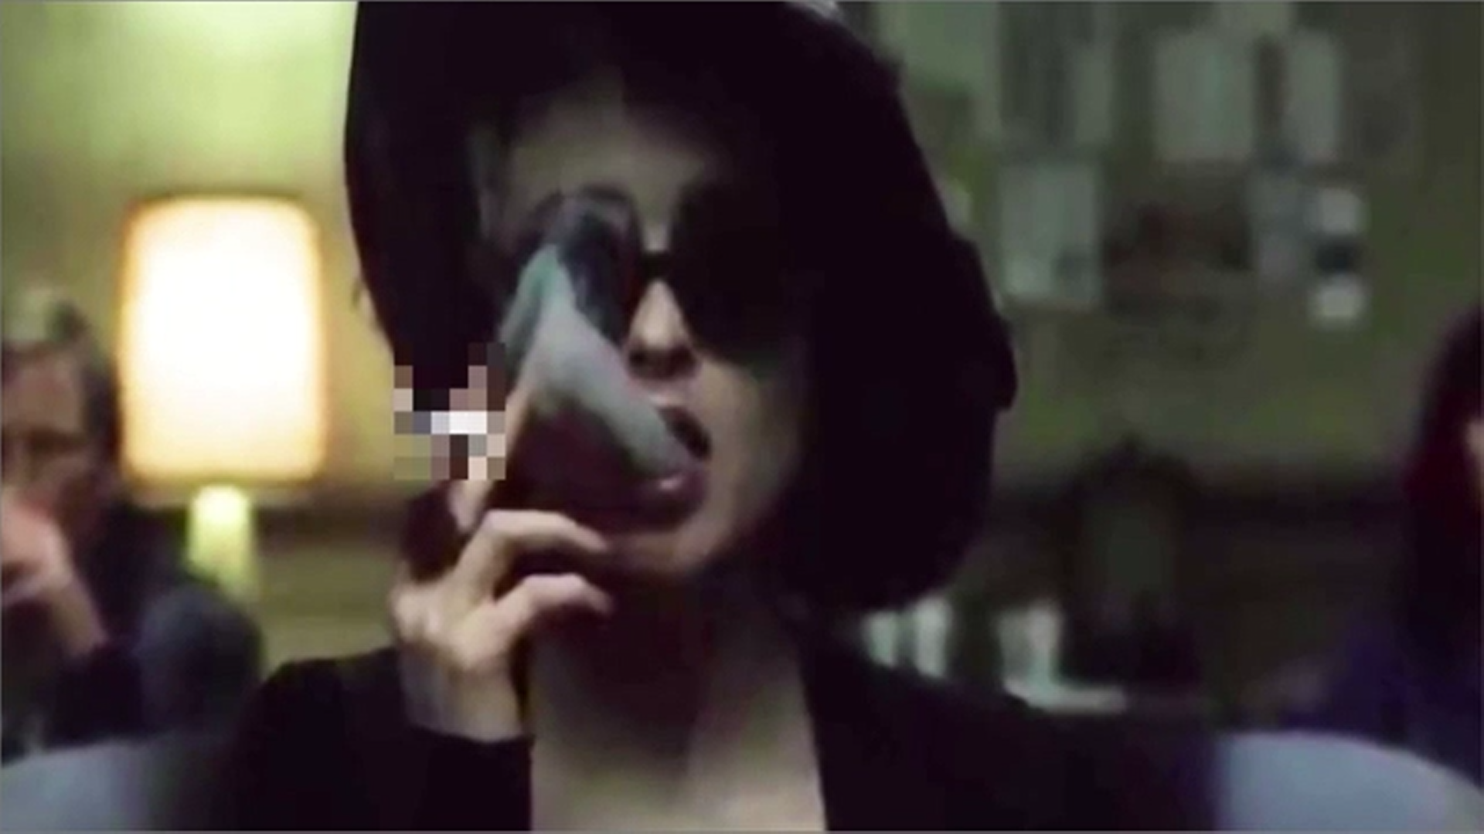
8. 데모 영상

